Slide 1
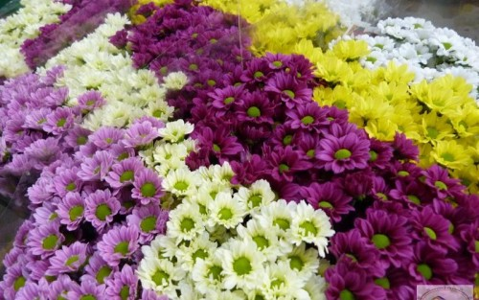

Slide 2
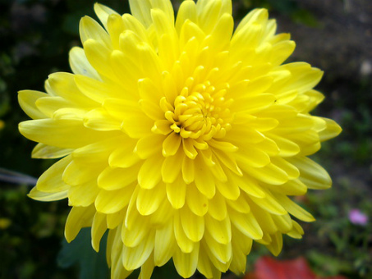

Slide 3
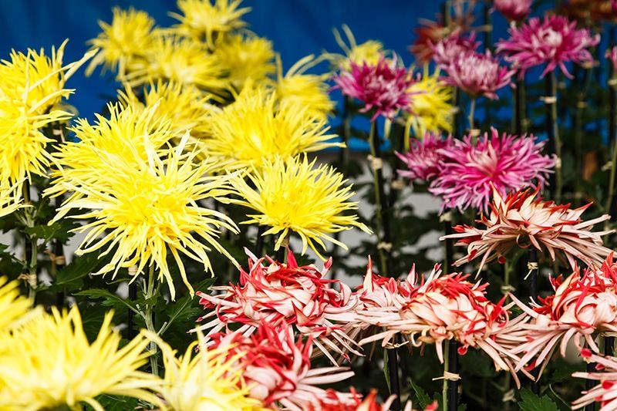

Slide 4
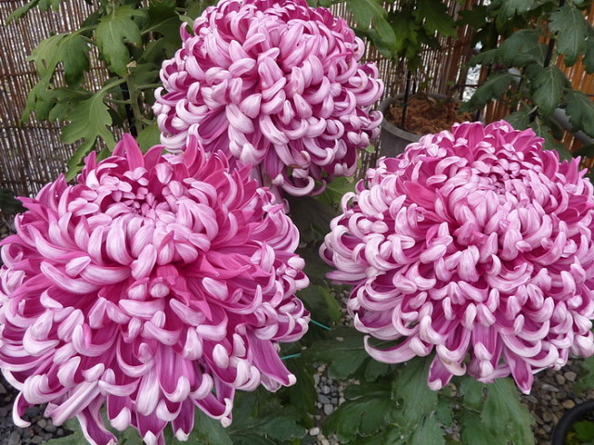

Slide 5
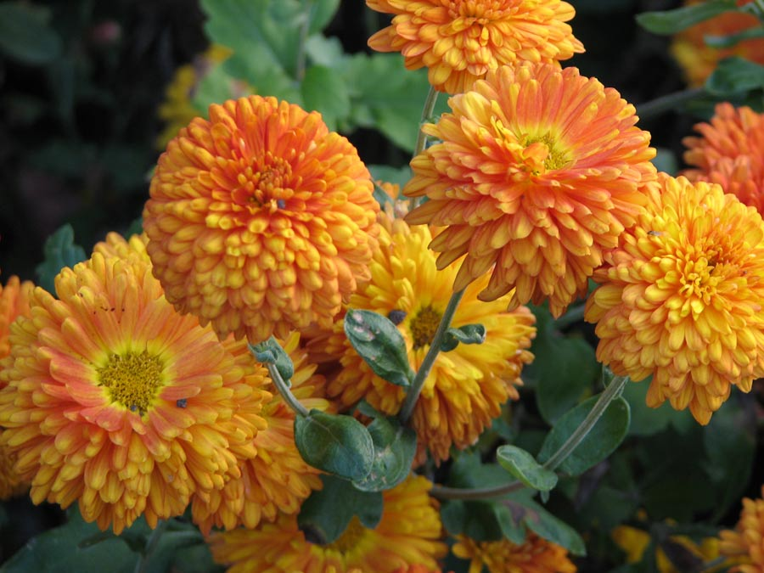

Slide 6
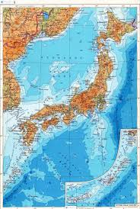

Slide 7


Slide 8
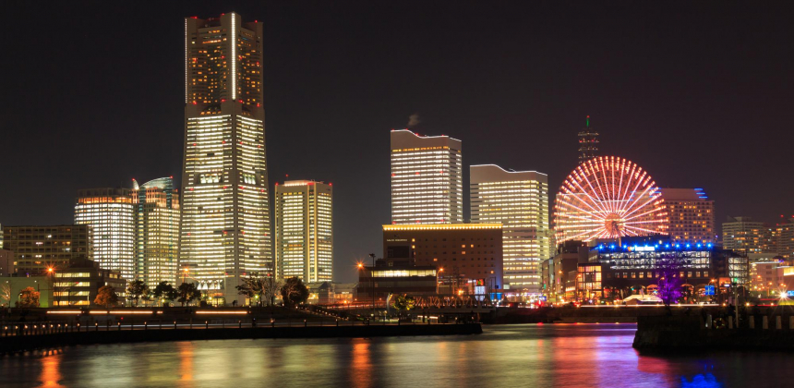

Slide 9
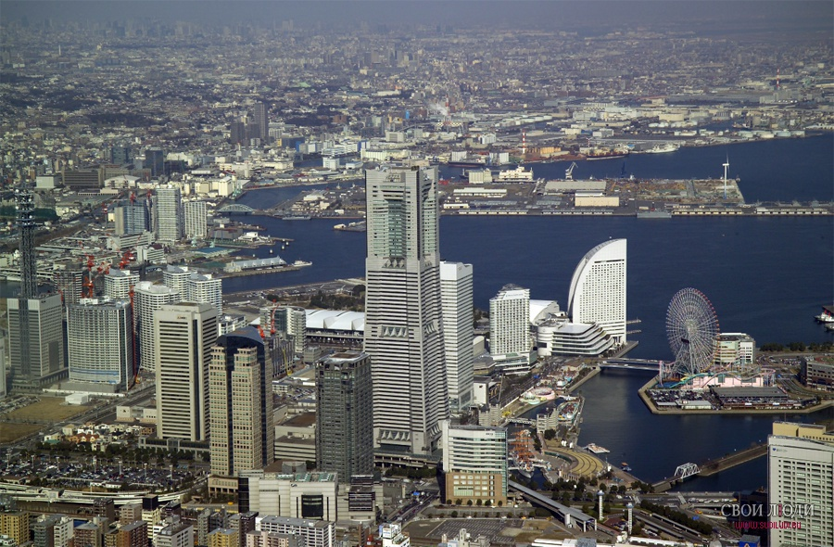

Slide 10
Тема уроку:
Мацуо Басьо. Хайку. Відображення японських уявлень про красу в поезії митця. Лаконізм форми і широта художнього змісту хайку.

Slide 11
Мета уроку:
ознайомити здобувачів освіти з традиціями Японії, життям і творчістю японського поета і мислителя Мацуо Басьо, жанром японської поезії; проаналізувати хайку, звернути увагу на естетичне сприйняття краси в японській поезії; розвивати навички виразного читання, аналізу тексту; сприяти формуванню естетичного сприйняття світу.

Slide 12
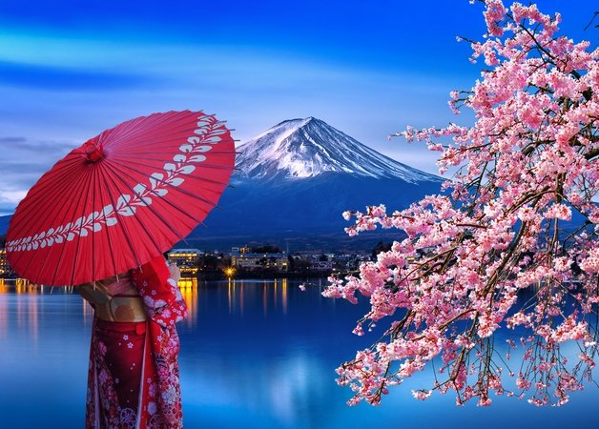

Slide 13
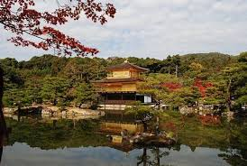

Slide 14
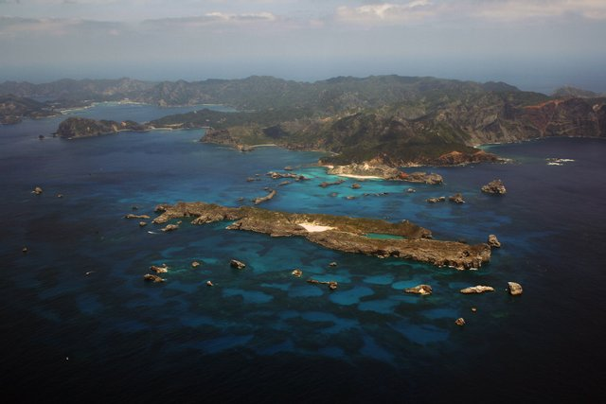

Slide 15
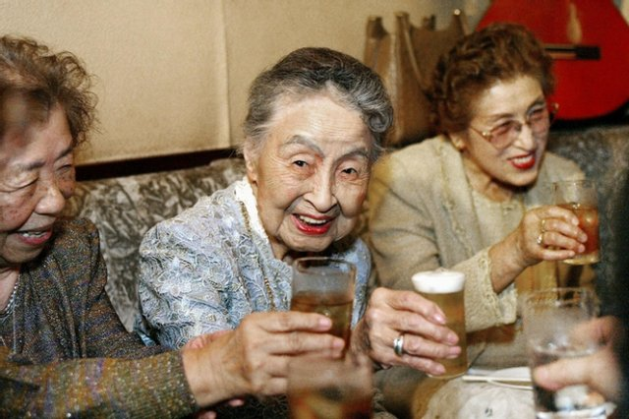

Slide 16
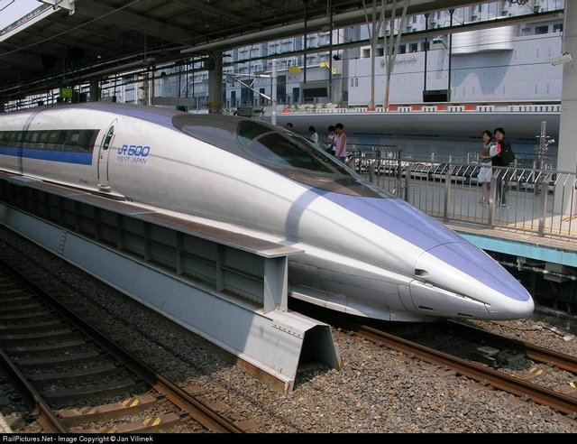

Slide 17
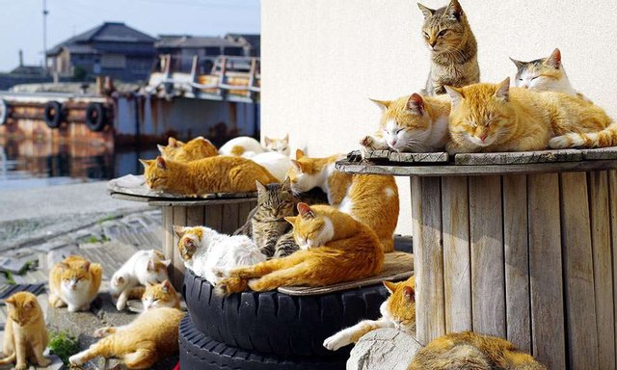

Slide 18
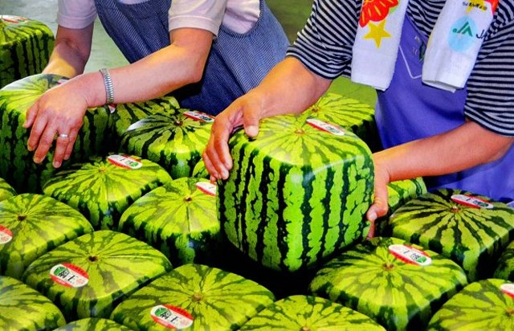

Slide 19


Slide 20
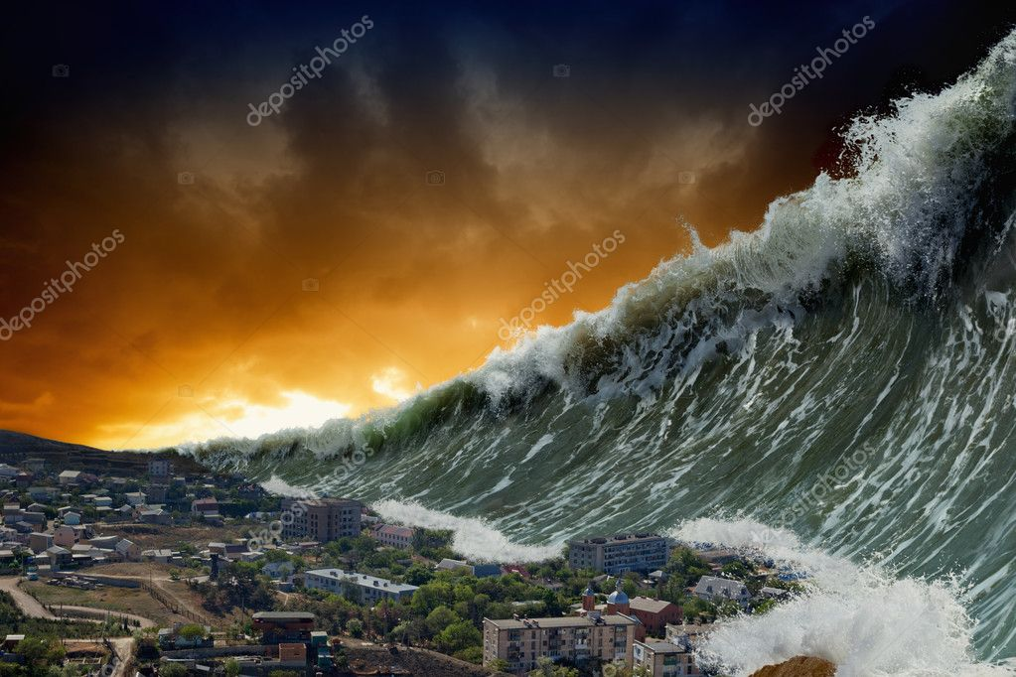

Slide 21
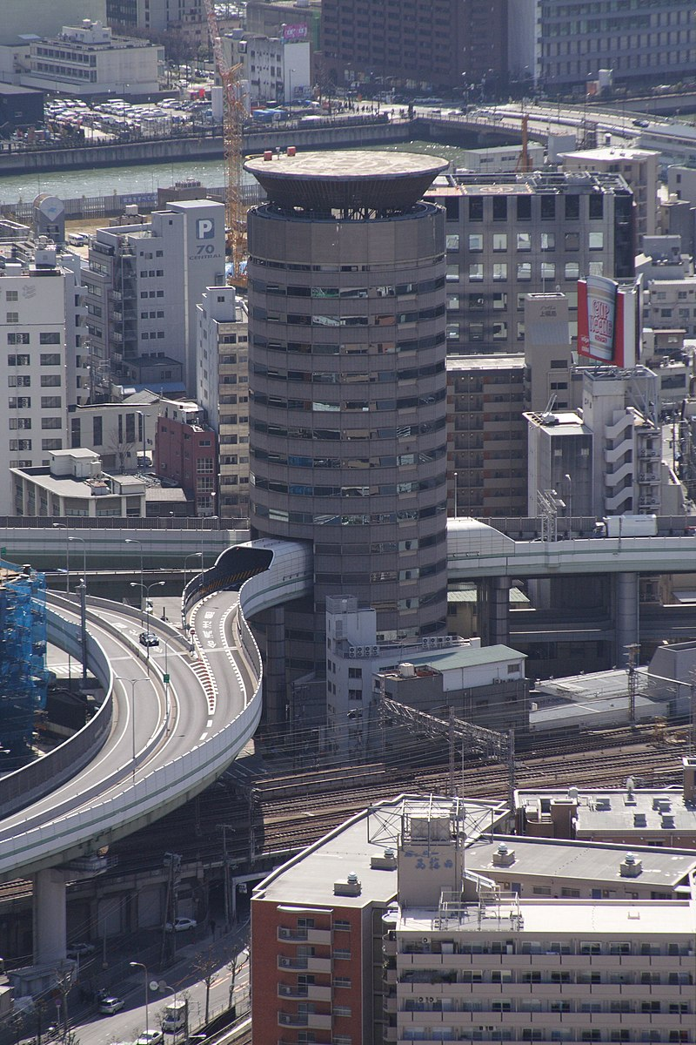

Slide 22
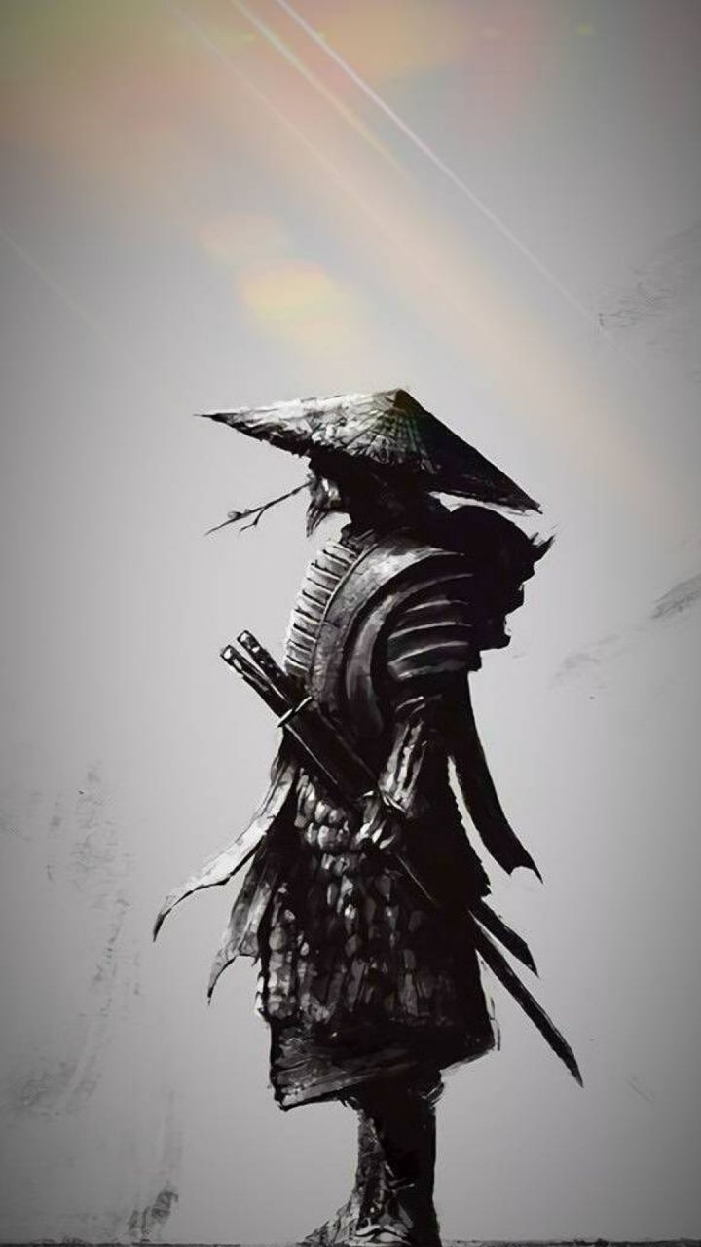

Slide 23
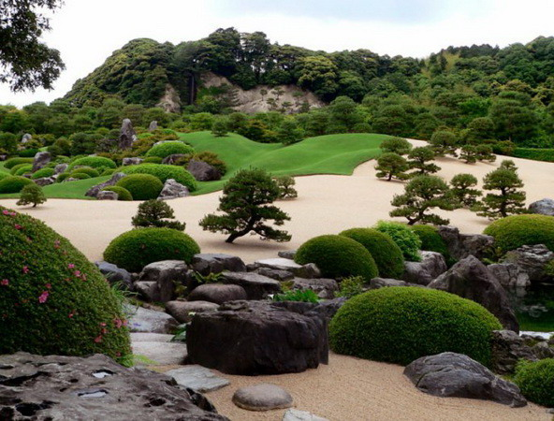

Slide 24
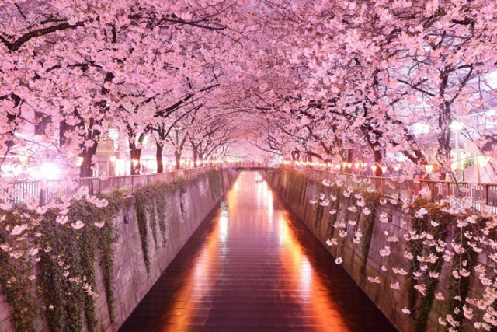

Slide 25
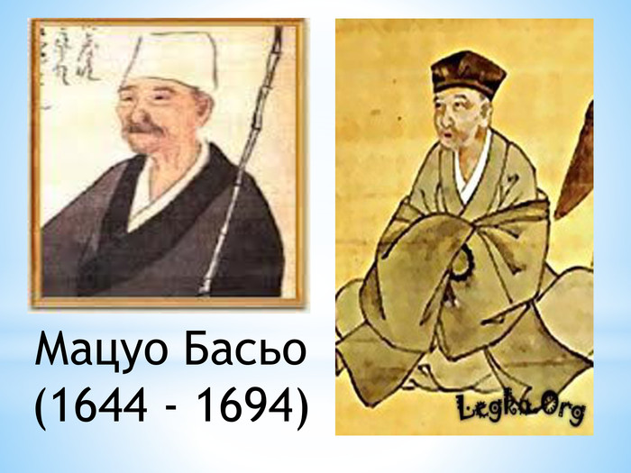

Slide 26
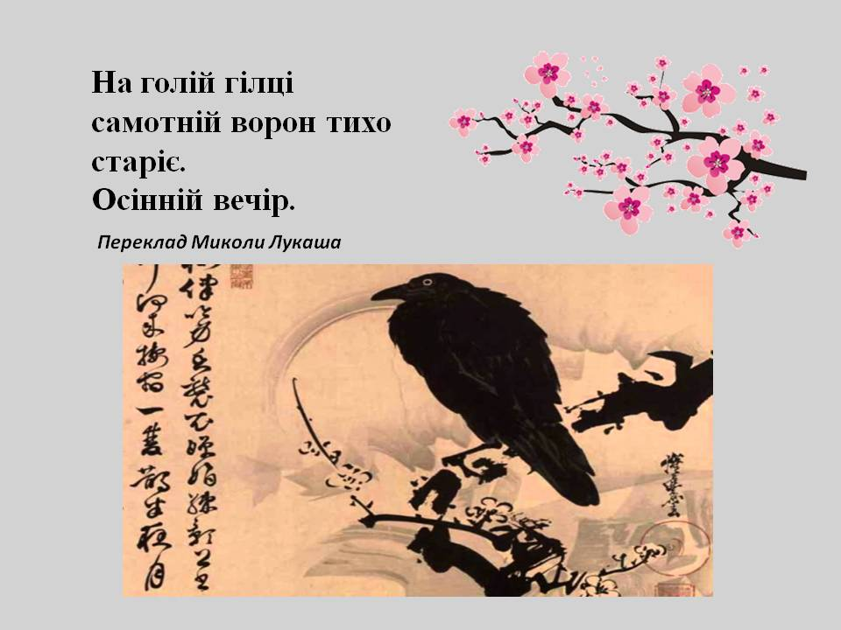

Slide 27
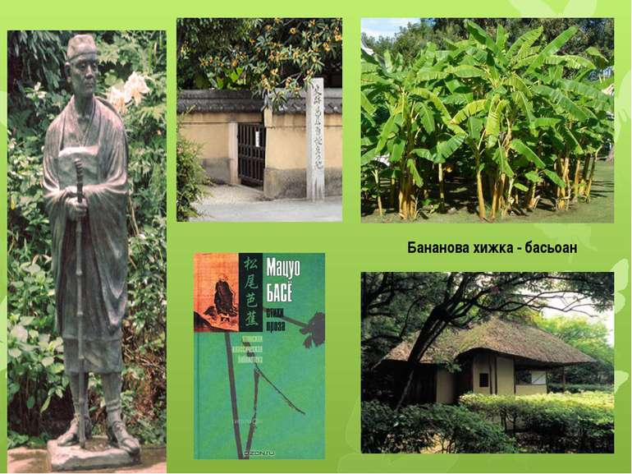

Slide 28

赤・赤い aka, akai

Slide 29

オレンジ・橙色 orenji, daidai iro

Slide 30

黄色 ki iro

Slide 31

緑 midori

Slide 32

青・青い ao, aoii

Slide 33

水色 mizu iro

Slide 34

紫 murasaki

Slide 35

ピンク・桃色 pinku; momo iro

Slide 36

灰色 hai iro

Slide 37

黒・黒い kuro; kuroi

Slide 38

茶色 cha iro

Slide 39

銀色 gin iro

Slide 40

金色 kin iro; konjiki

Slide 41
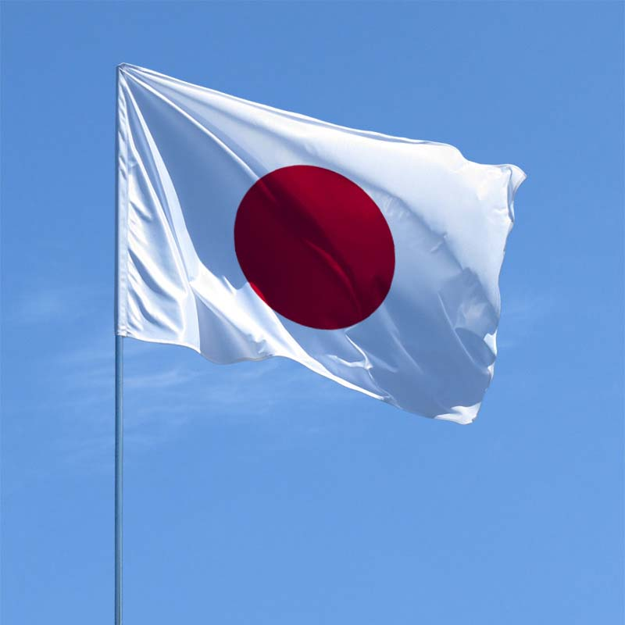

Slide 42
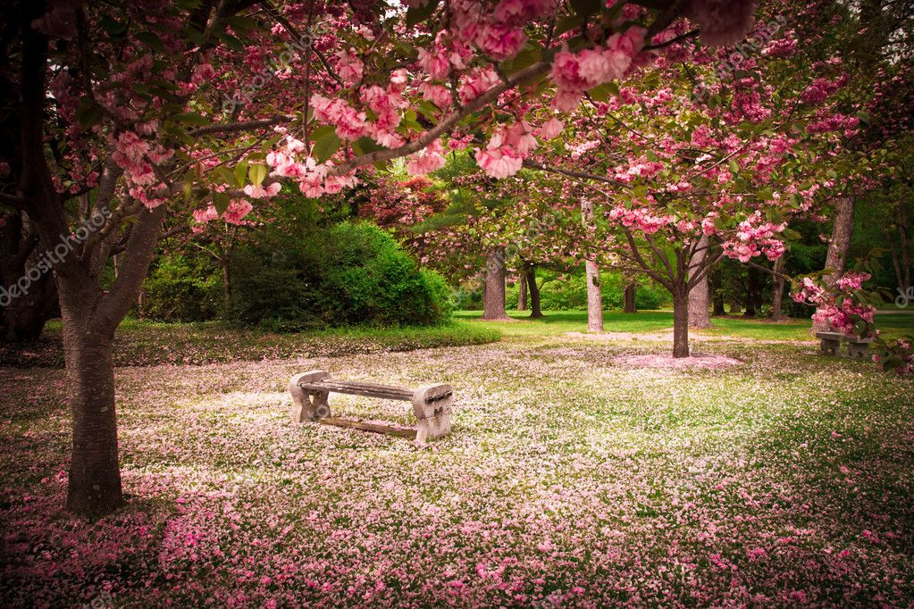

Slide 43
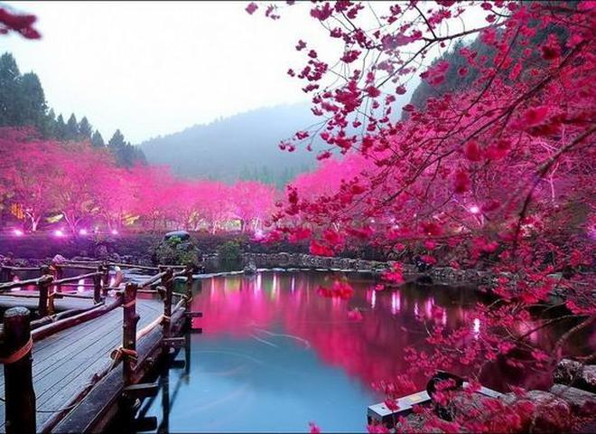

Slide 44
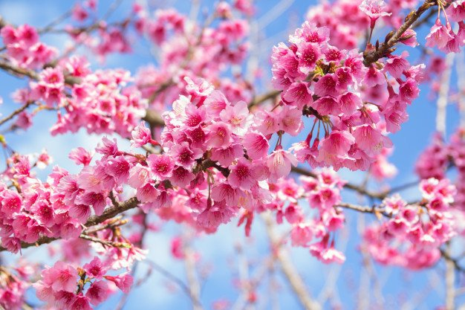

Slide 45
Продовжте речення:
Сьогодні на уроці для мене було новим …
Найцікавіше на уроці …

